Slide 1
Git
Il cretino

Slide 2
Introduzione
Ciao

Slide 3
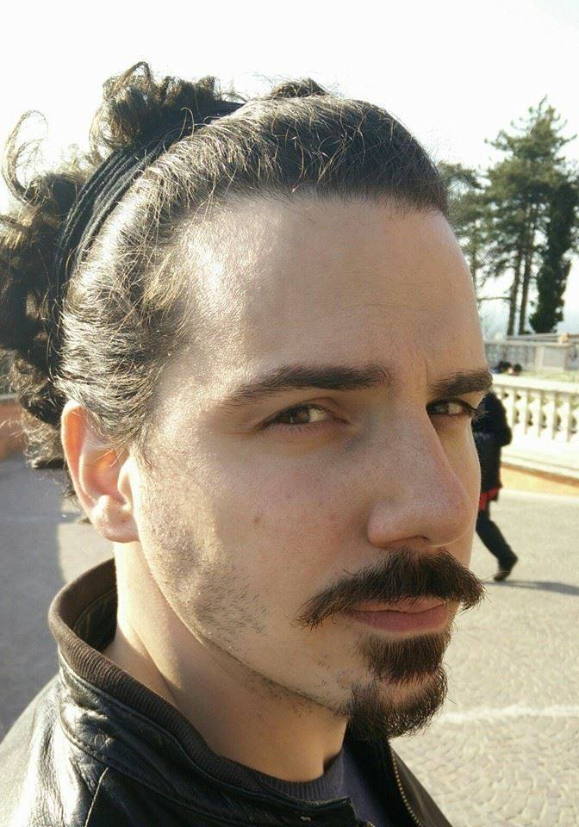

Slide 4
Filosofia
Lo famo strano

Slide 5
Flussi
Devi essere come acqua

Slide 6
Comandi base
La solita pizza

Slide 7
I U+2665 CLI
Ovvero: come ho imparato a non preoccuparmi e ad amare la line di comando

Slide 8
Porcelain?
Quando sei arrivato sul fondo, scava

